Slide 1

Видатні випускники
спеціальності “Дошкільна освіта”

Slide 2

Зміст
1 Малишева Наталія Іванівна
8 Тімуш Ірина Ігорівна
2 Ніколаєнко Інна Петрівна
9 Голосна Ірина
10 Супрунова Ольга Олегівна
3 Вербик Оксана Анатоліївна
11 Дука Вікторія Володимирівна
4 Боднарук Світлана Сергіївна
12 Асютченко Світлана Миколаївна
5 Боднар Наталя Олександрівна
13 Наконечна Тетяна Володимирівна
6 Медведєва Світлана Володимирівна
14 Гуменюк Анна Олегівна
7 Жучинська Світлана Анатоліївна
15 Коваленко Тетяна Володимирівна

Slide 3

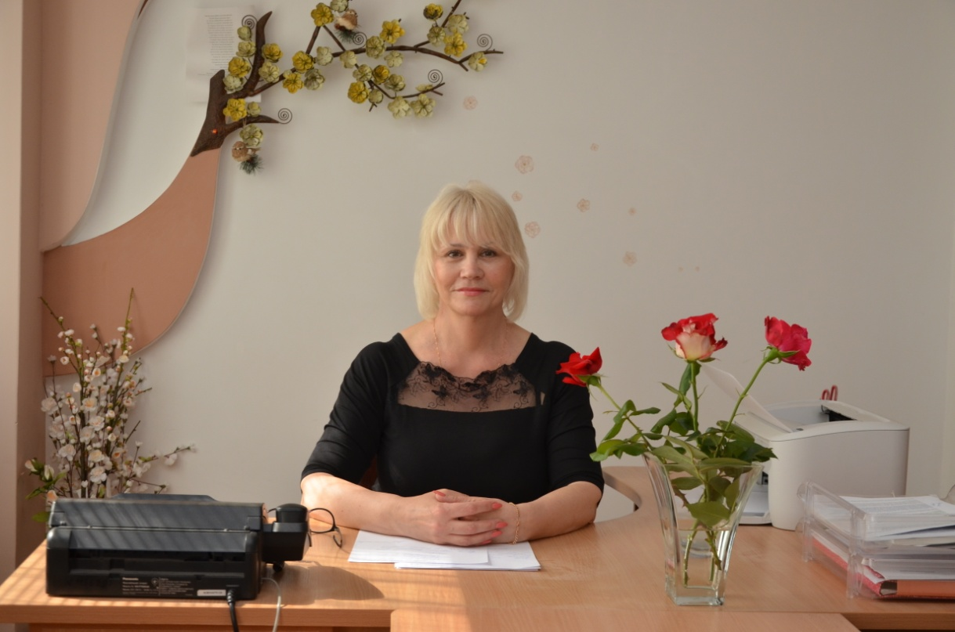
Малишева Наталія Іванівна
Директорка закладу дошкільної освіти № 140 «Малятко»

Slide 4
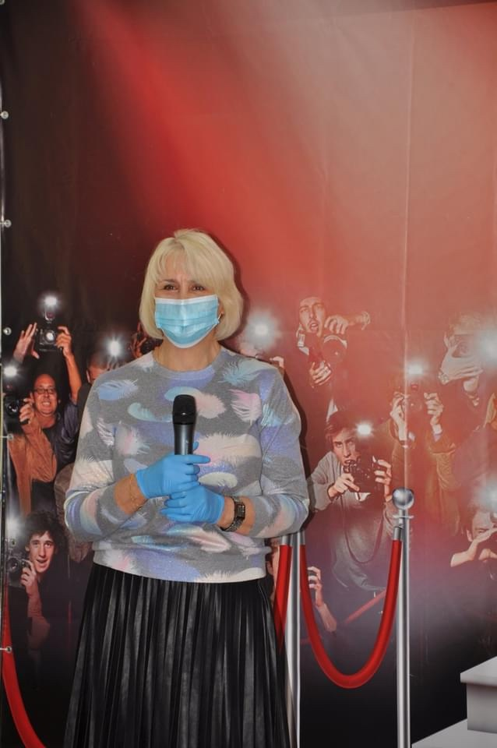
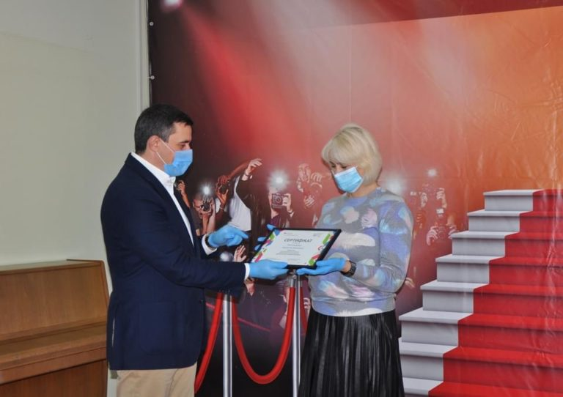

Slide 5
Ніколаєнко Інна Петрівна
Директорка закладу дошкільної освіти
№ 17 «Журавлик»

Slide 6
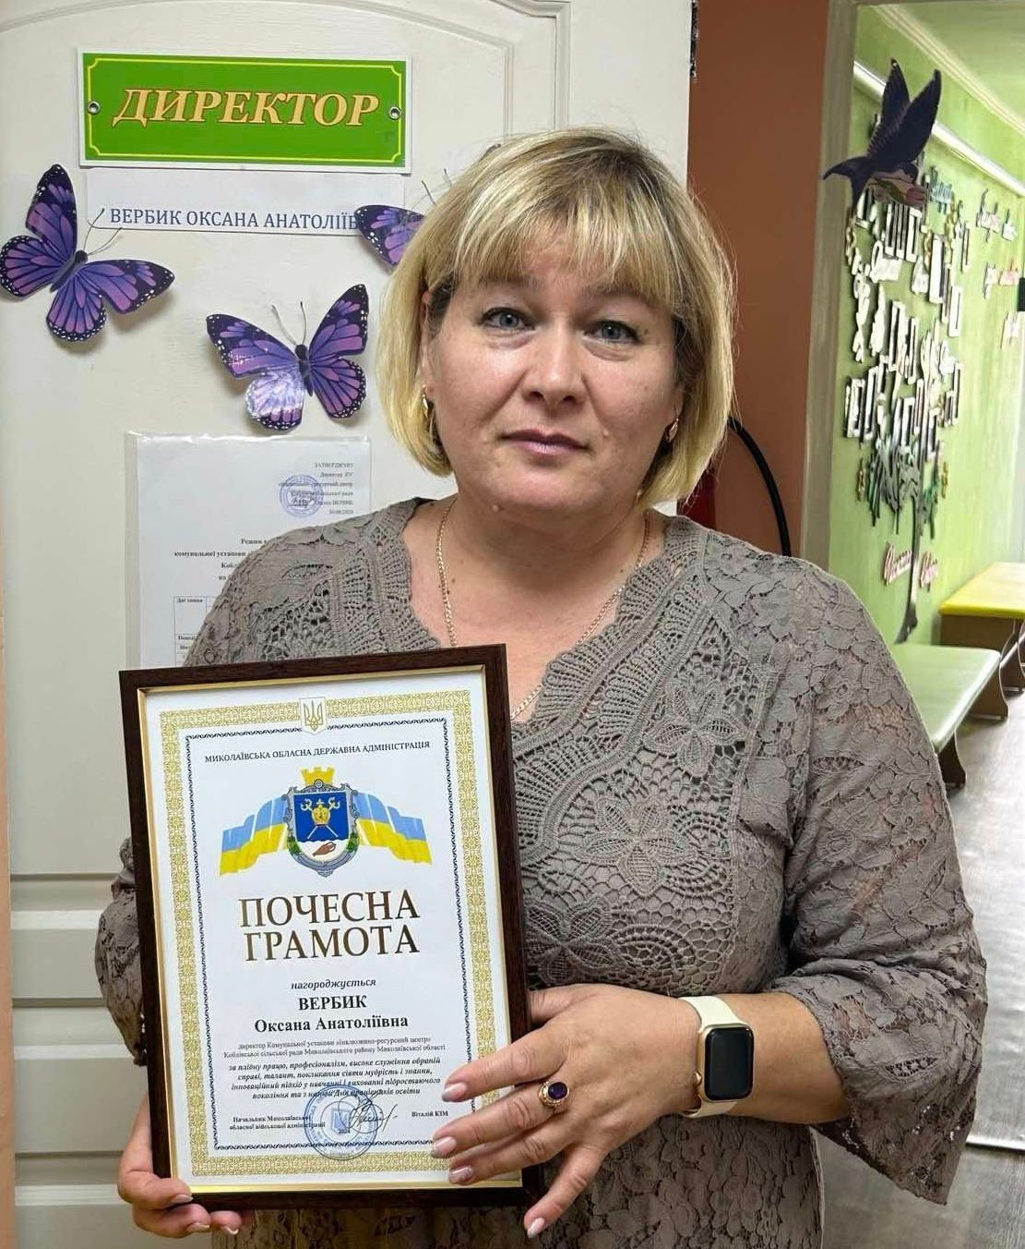
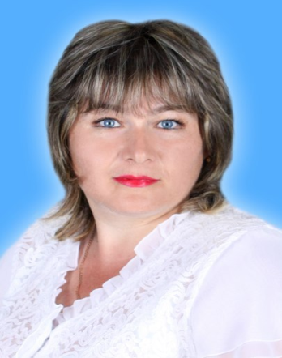
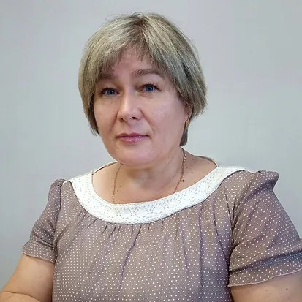
Вербик Оксана Анатоліївна
Директорка ЗДО «Сонечко»
Коблевської сільської ради Березанського район
Директорка КУ “ІРЦ”
Коблевської сільської ради Миколаївський район
Начальниця відділу освіти, молоді та спорту Коблівської сільської ради

Slide 7
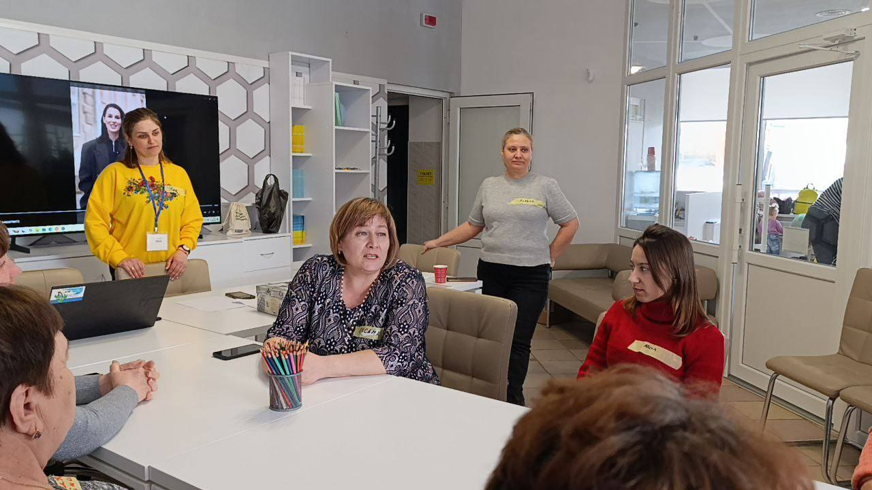

Slide 8
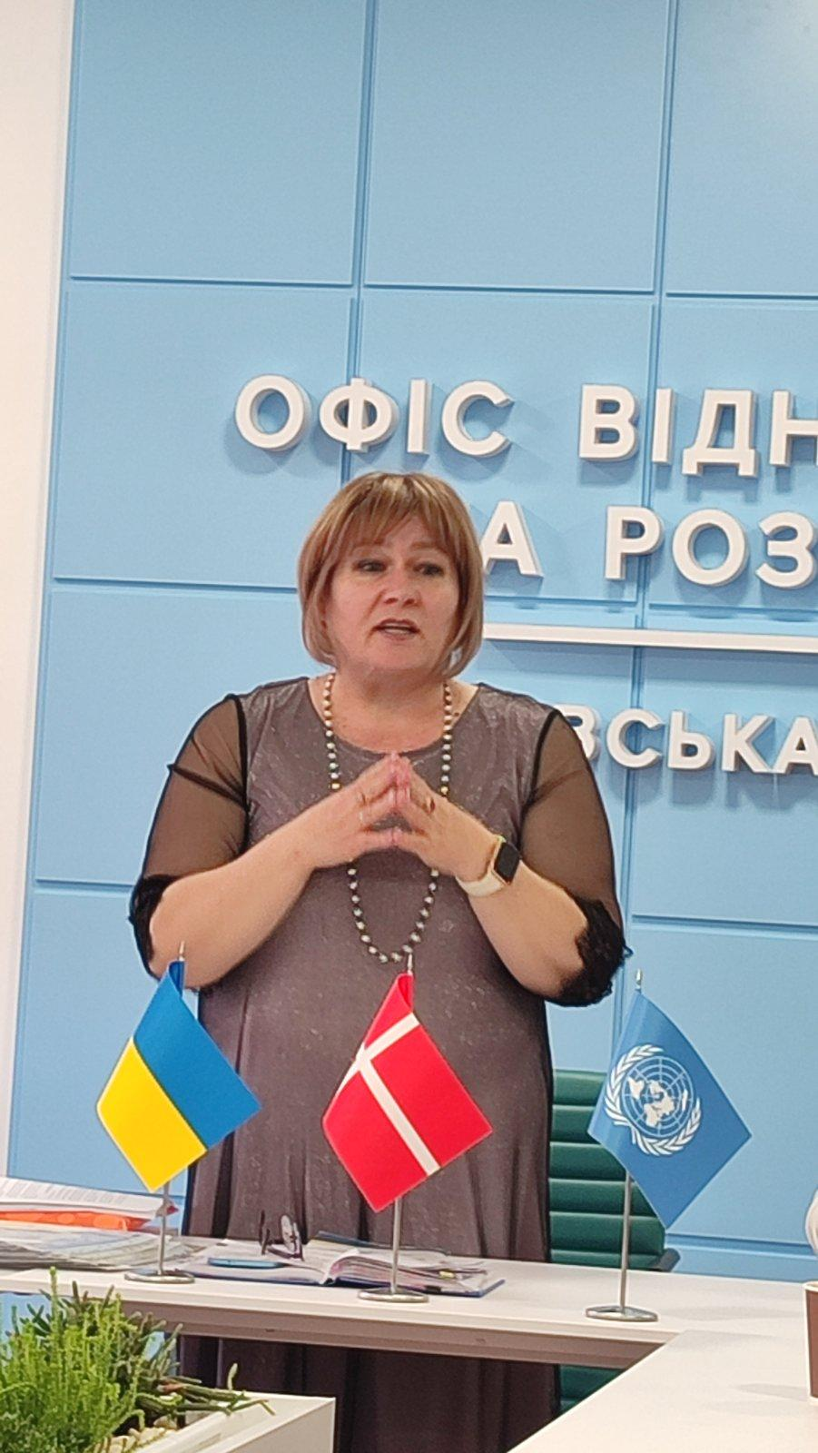
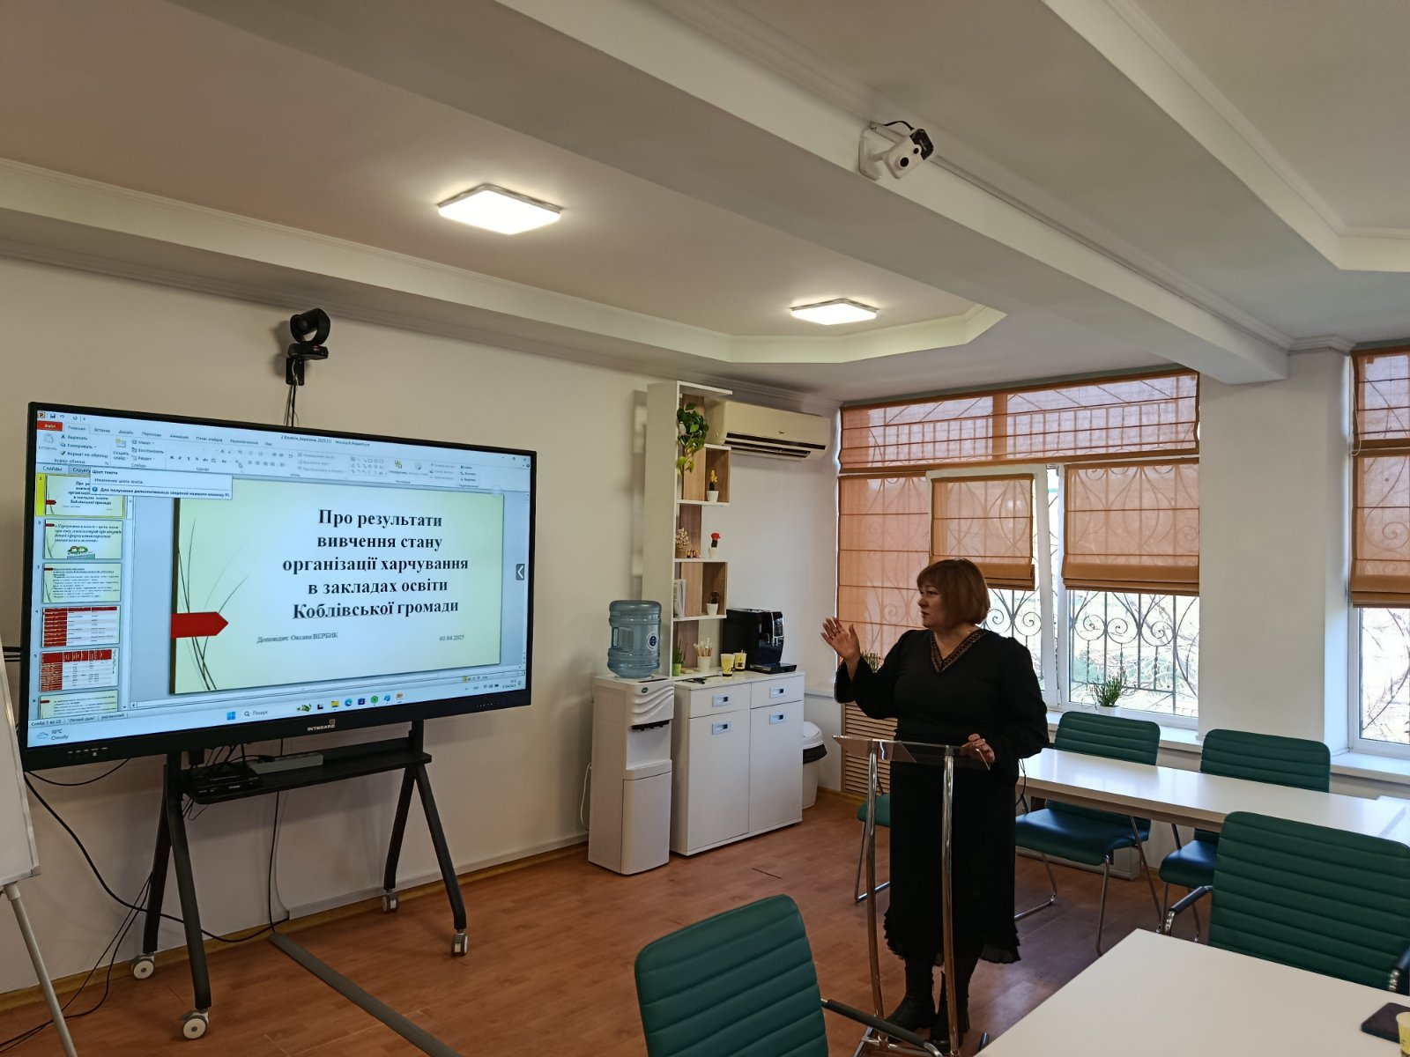
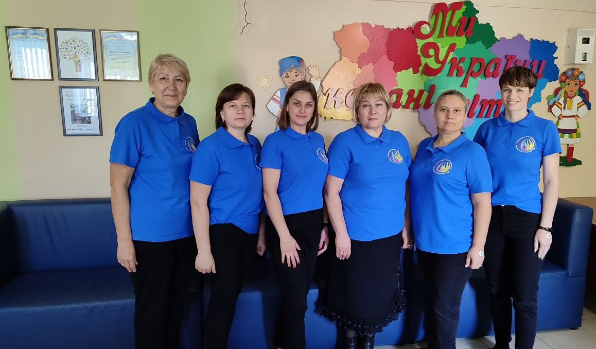

Slide 9
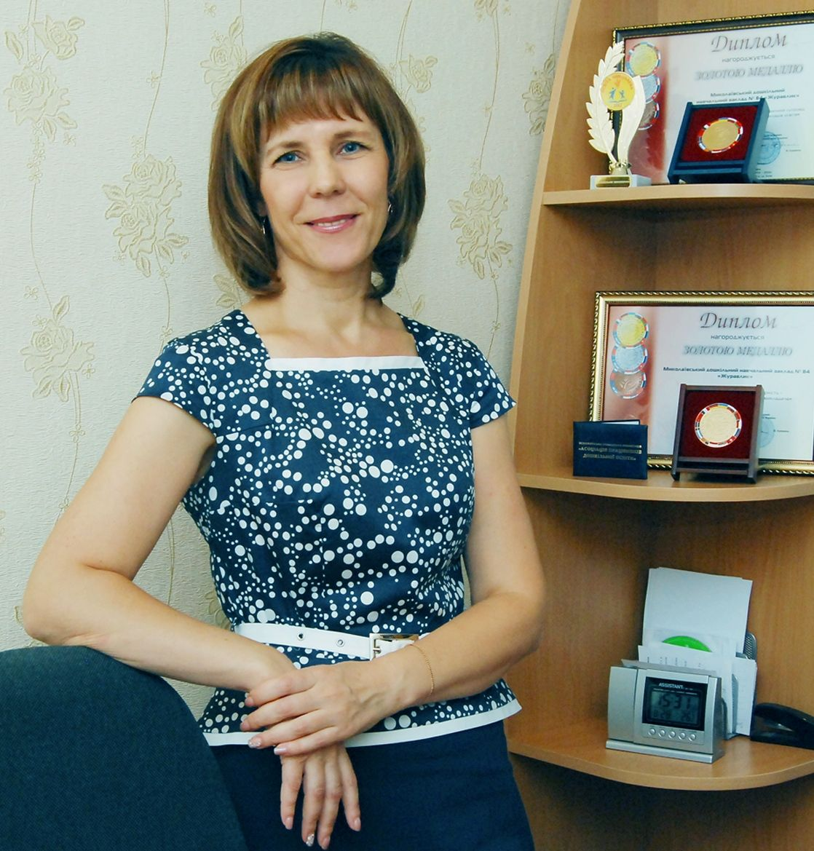
Боднарук Світлана Сергіївна
Директорка ЗДО № 84 «Журавлик»

Slide 10
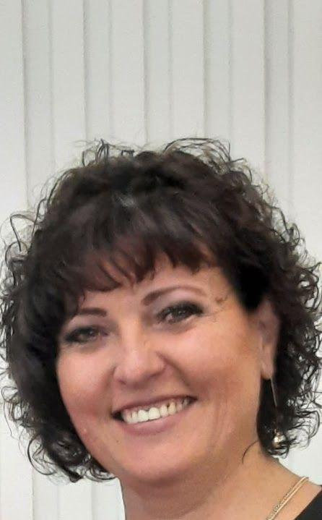
Боднар Наталя Олександрівна
Директорка ЗДО №128 «Сонечко»

Slide 11
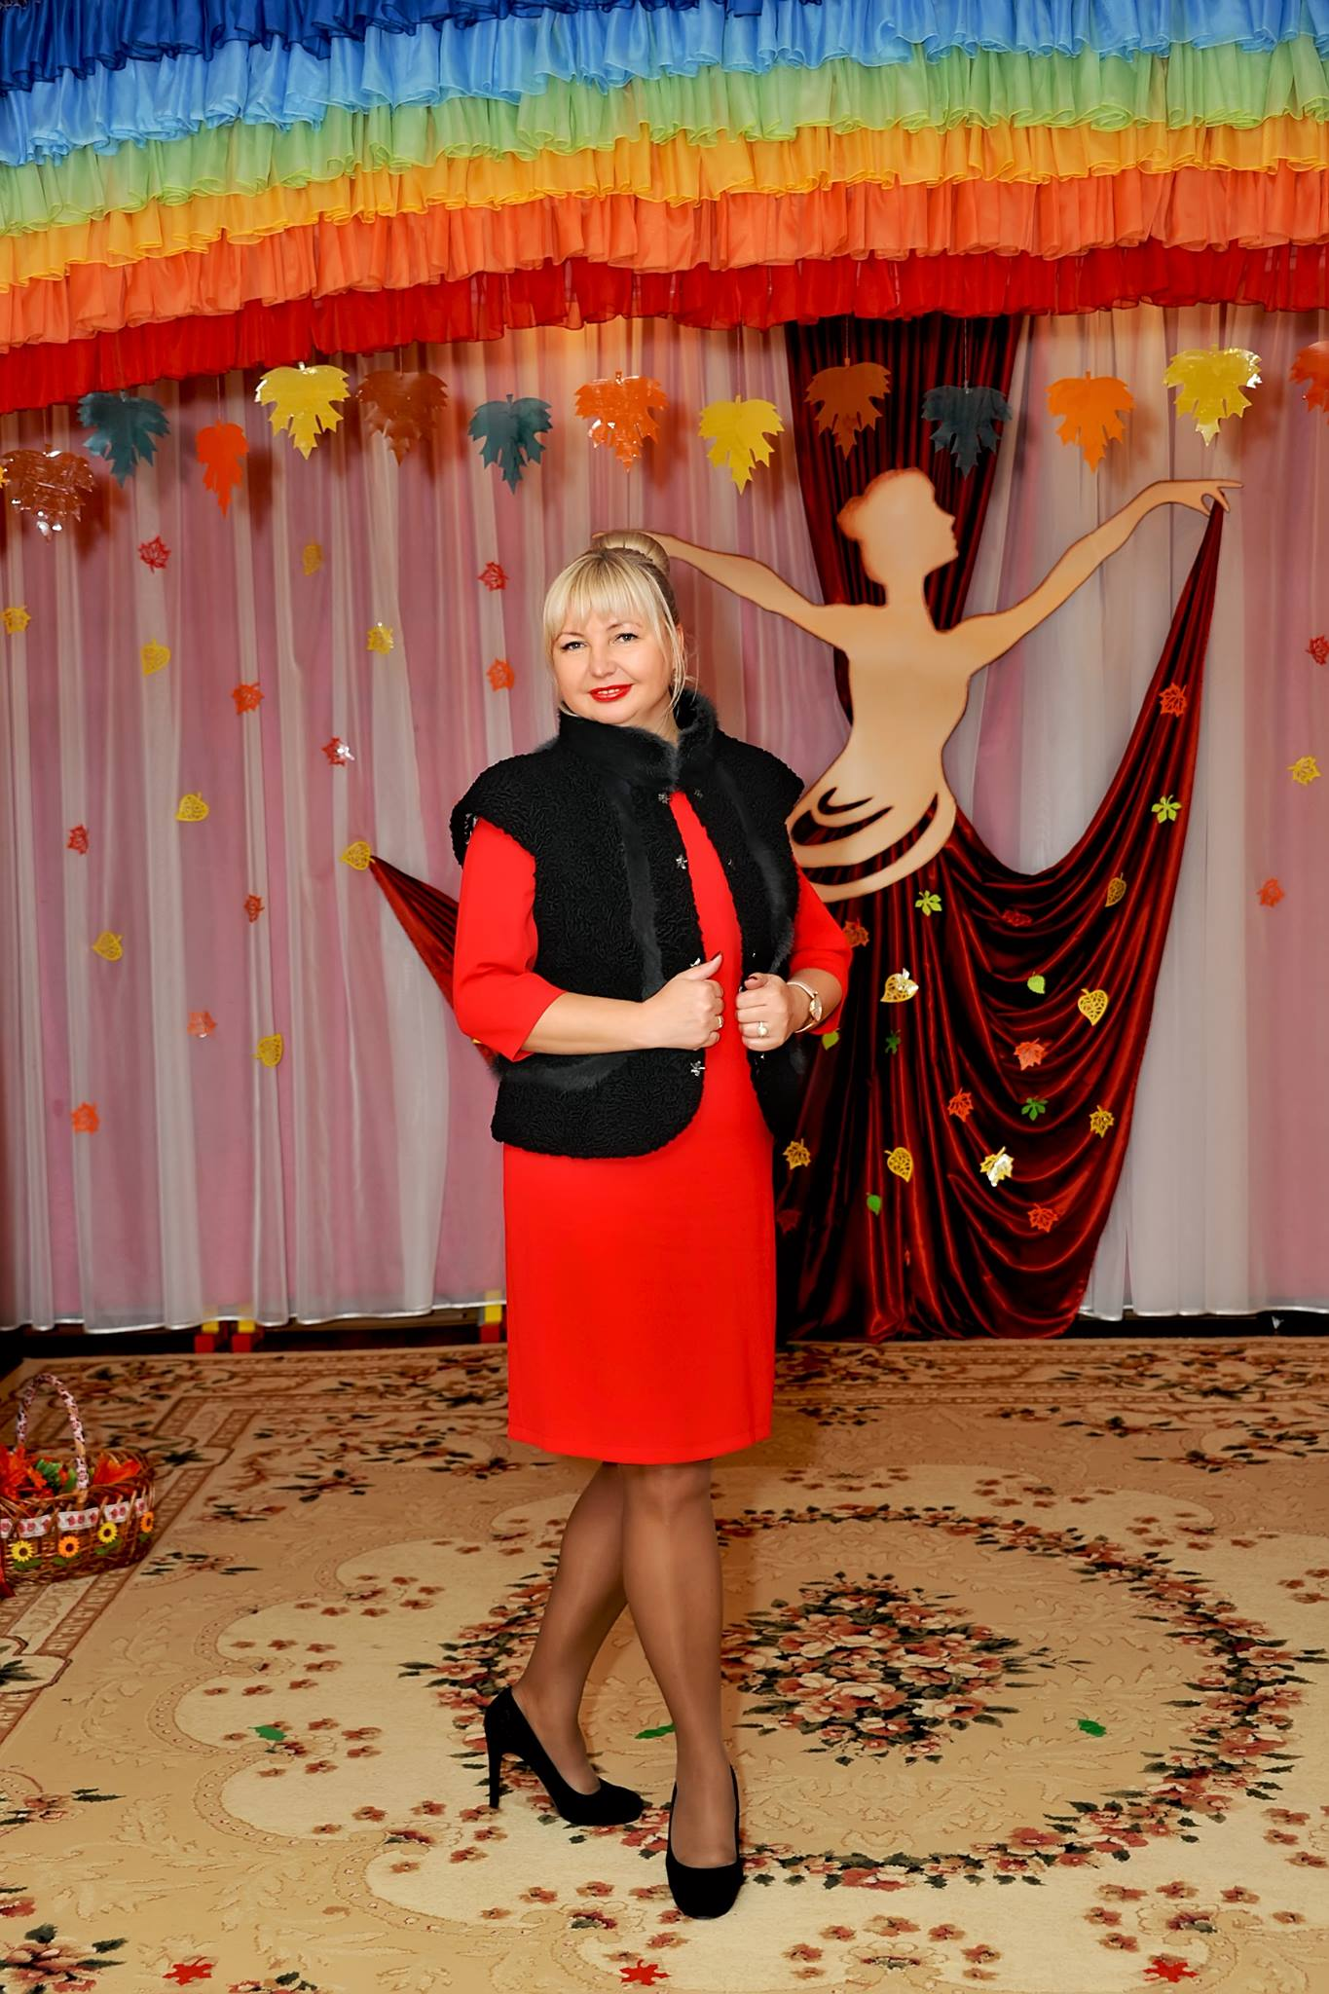
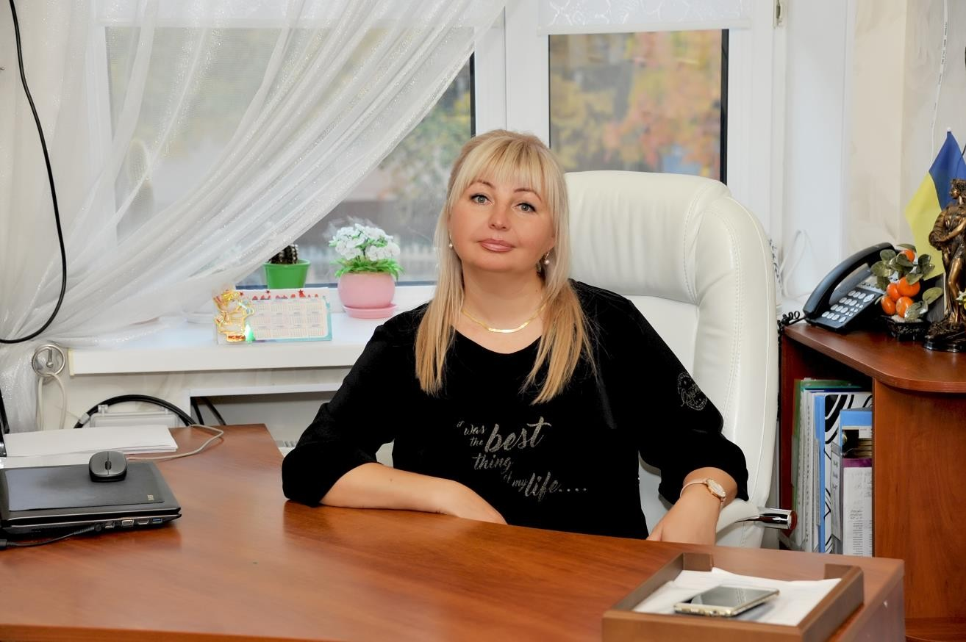
Медведєва Світлана Володимирівна
Директорка ЗДО № 83 «Казка»

Slide 12
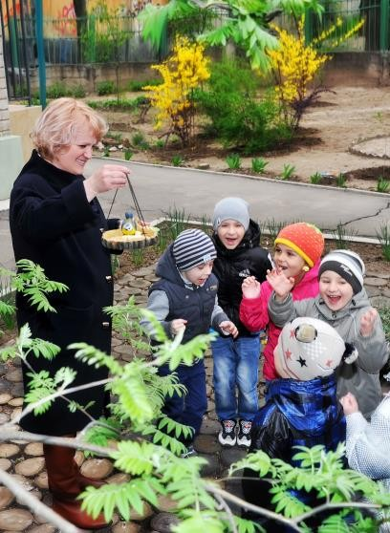
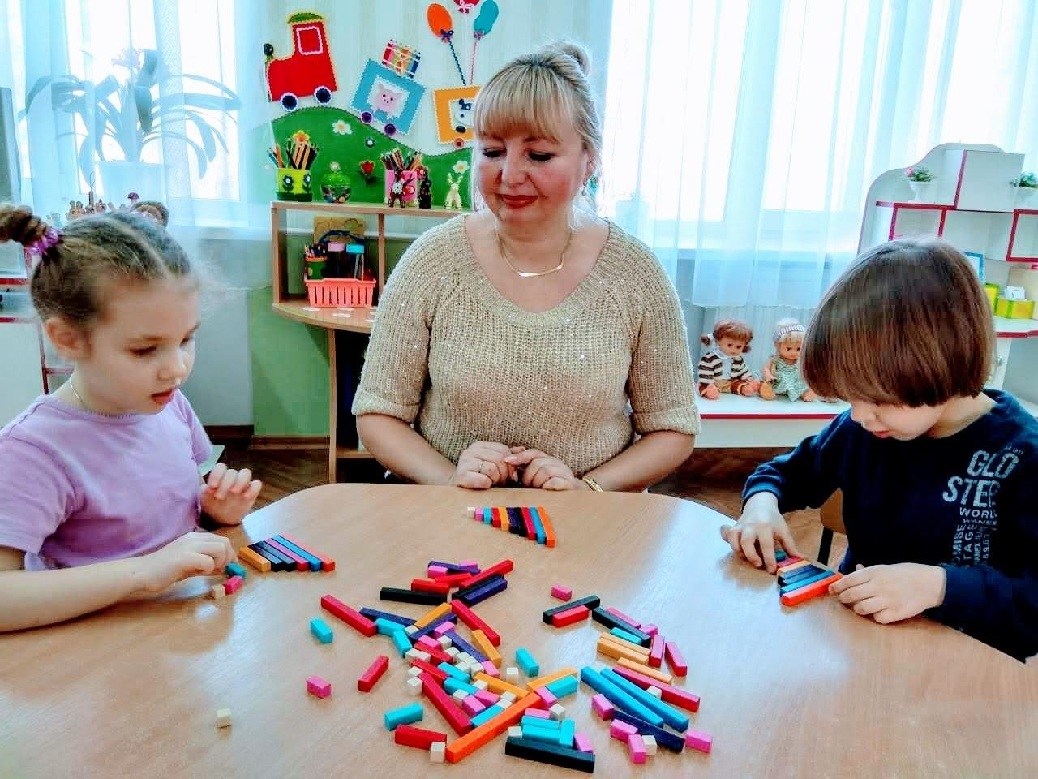

Slide 13
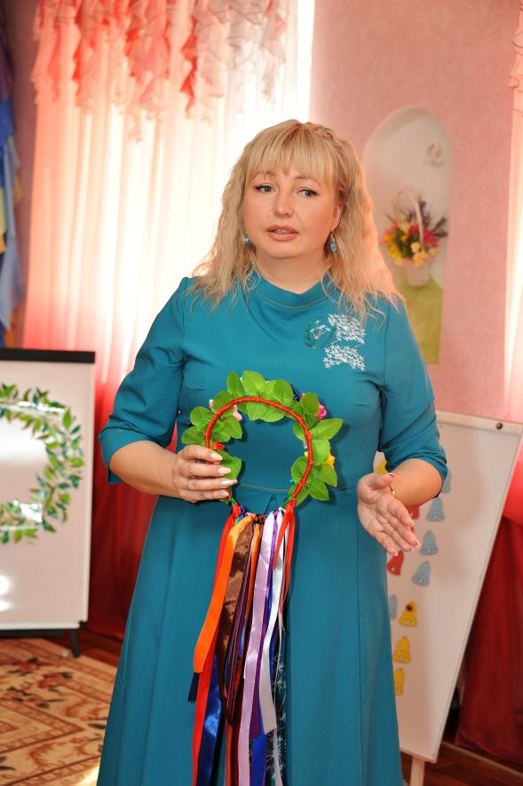
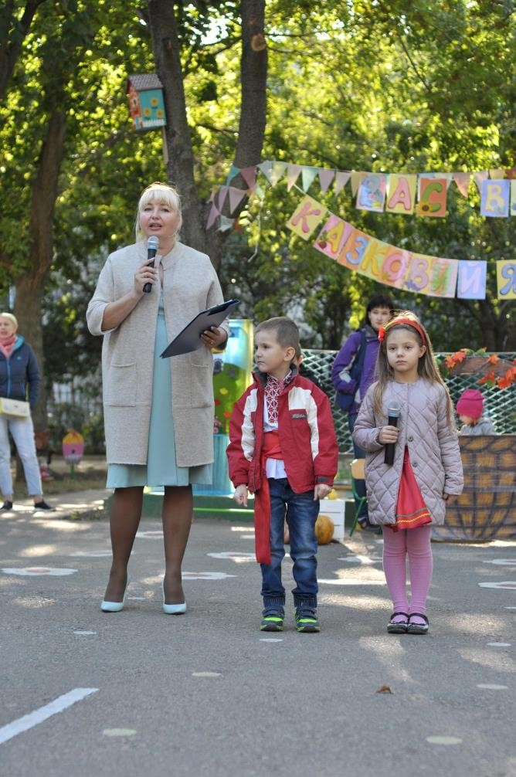
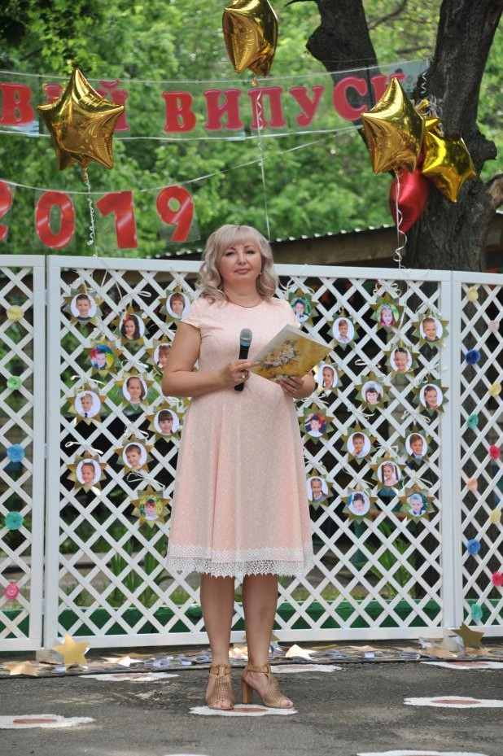
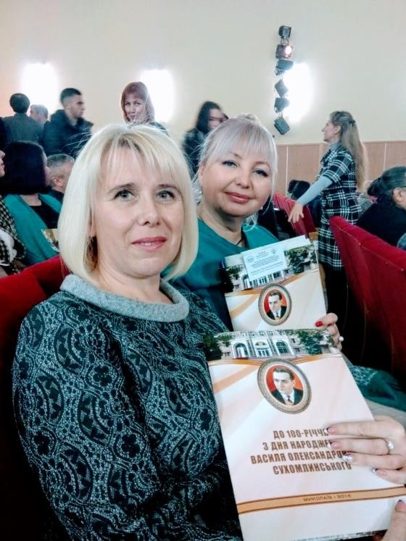
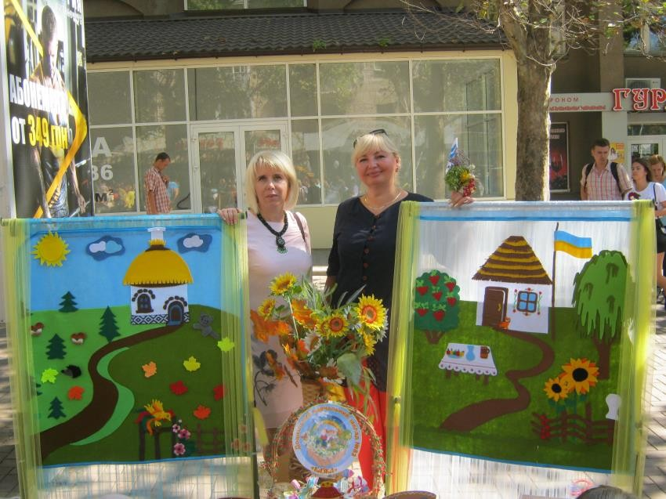
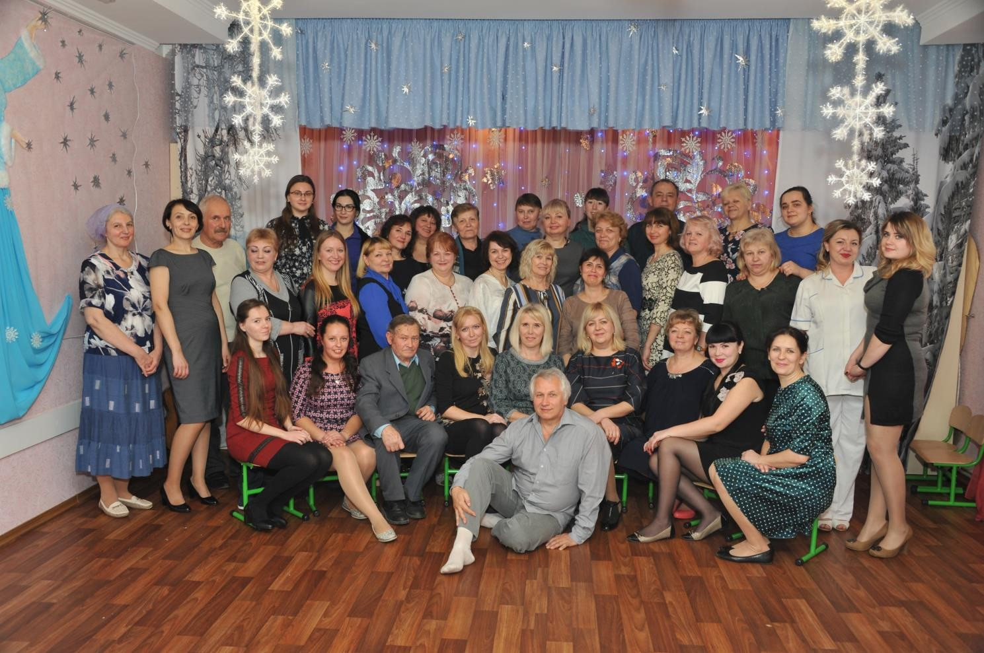
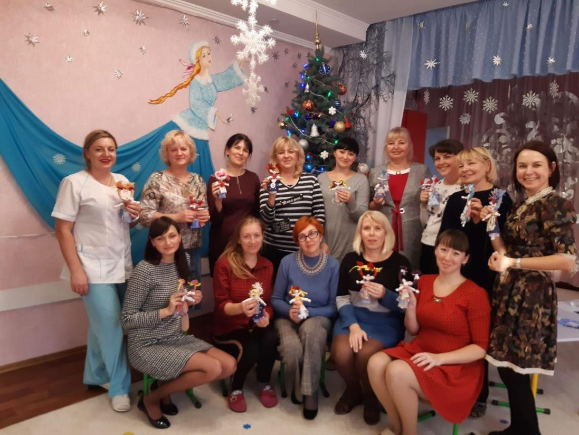

Slide 14
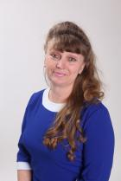
Жучинська Світлана Анатолівна
Директорка Комунального закладу дошкільної освіти№15 “Горобинка”

Slide 15
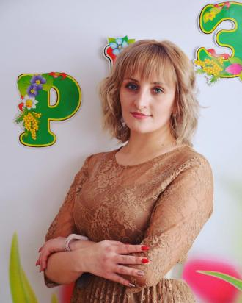
Тімуш Ірина Ігорівна
Директорка Снігурівського закладу дошкільної освіти (ясла - садок) №7

Slide 16
Голосна Ірина Василівна
Директорка закладу дошкільної освіти (ясла-садок)
№144 комбінованого типу Миколаївської міської ради

Slide 17
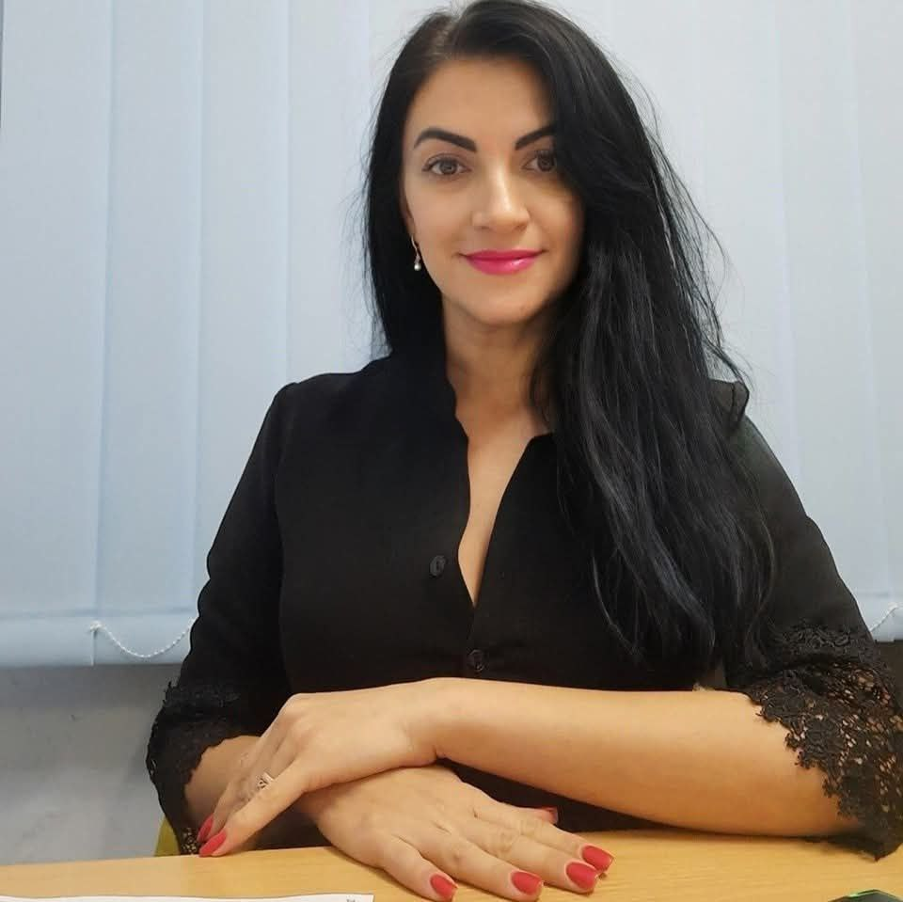
Супрунова Ольга Олегівна
Директорка КУ “Інклюзивно-ресурсний центр” Мішково-Погорілівської сільської ради
Аспірантка IV курсу, 011 Освітні, педагогічні науки.

Slide 18
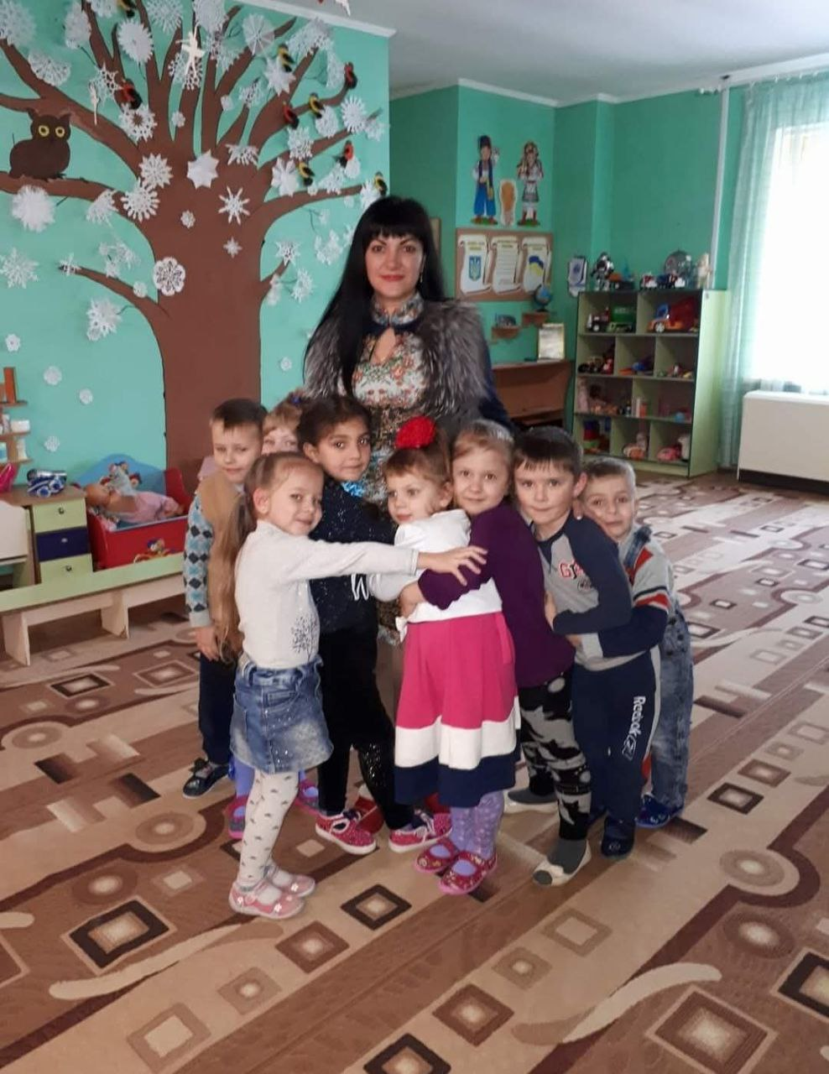
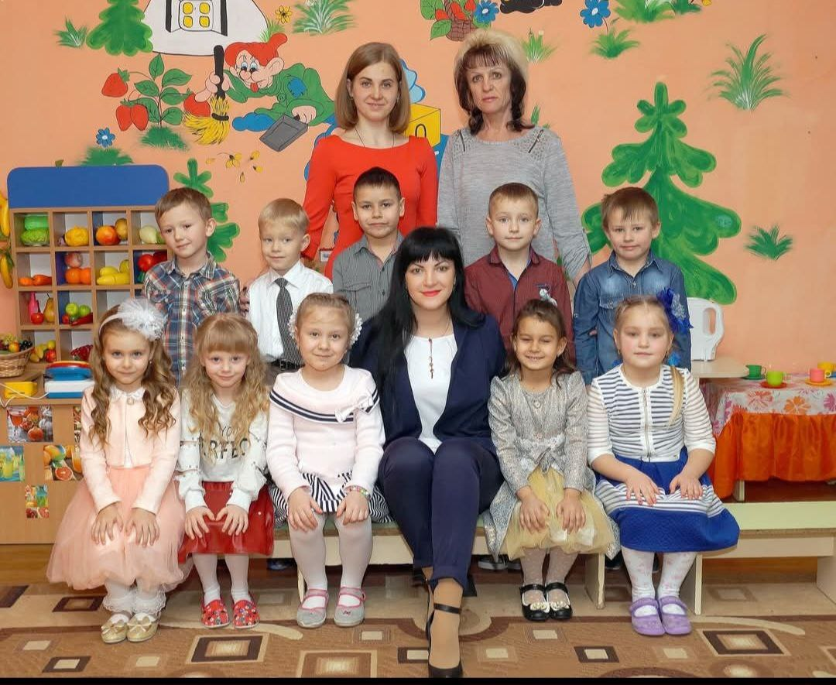

Slide 19
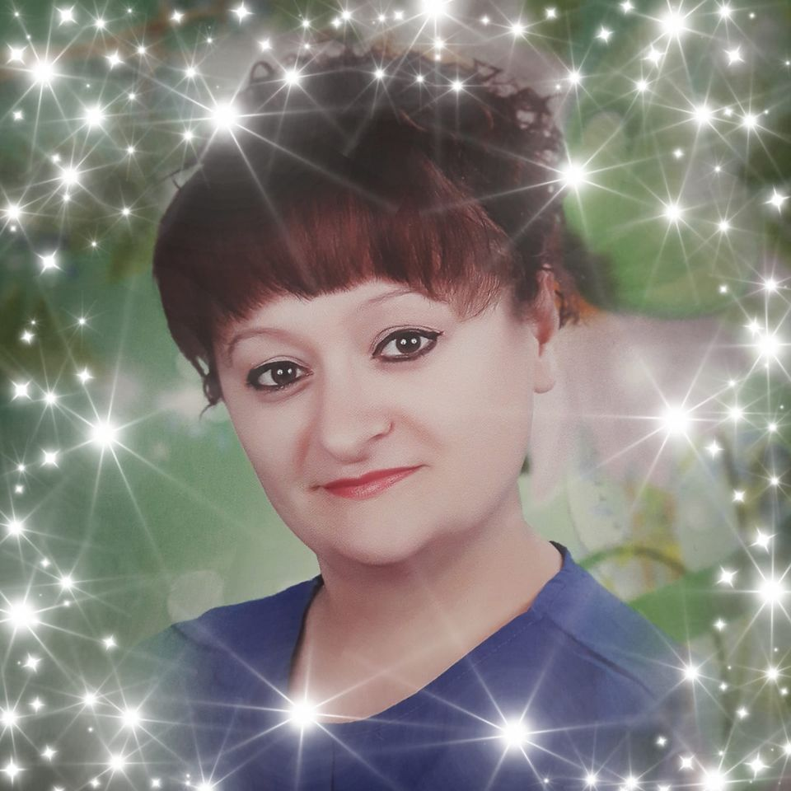
Дука Вікторія Володимирівна
Директорка Котляревського закладу дошкільної освіти «БАРВІНОК» (ясла – садок)

Slide 20
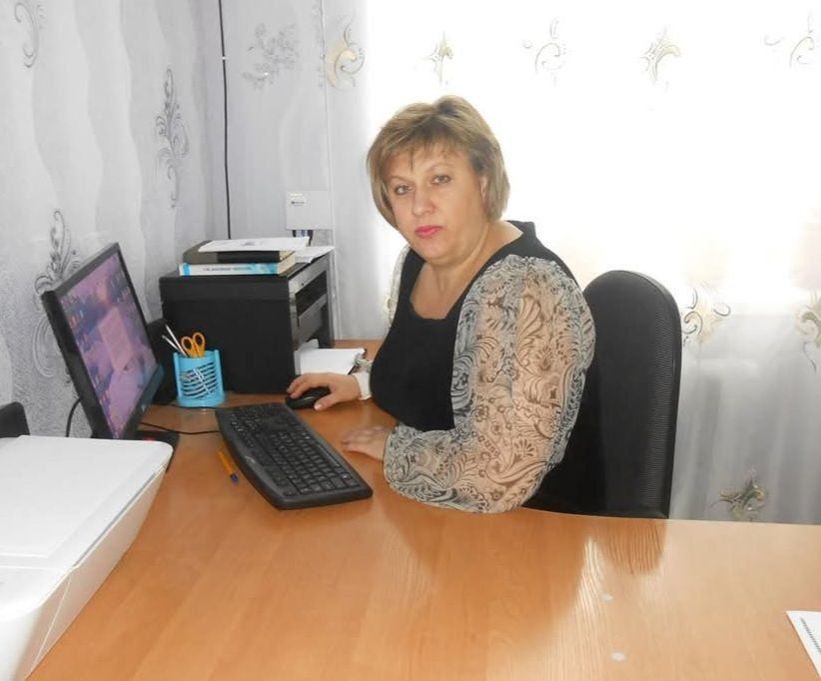
Асютченко Світлана Миколаївна
Директорка Первомайського закладу дошкільної освіти
ясла-садок “Золотий ключик”

Slide 21
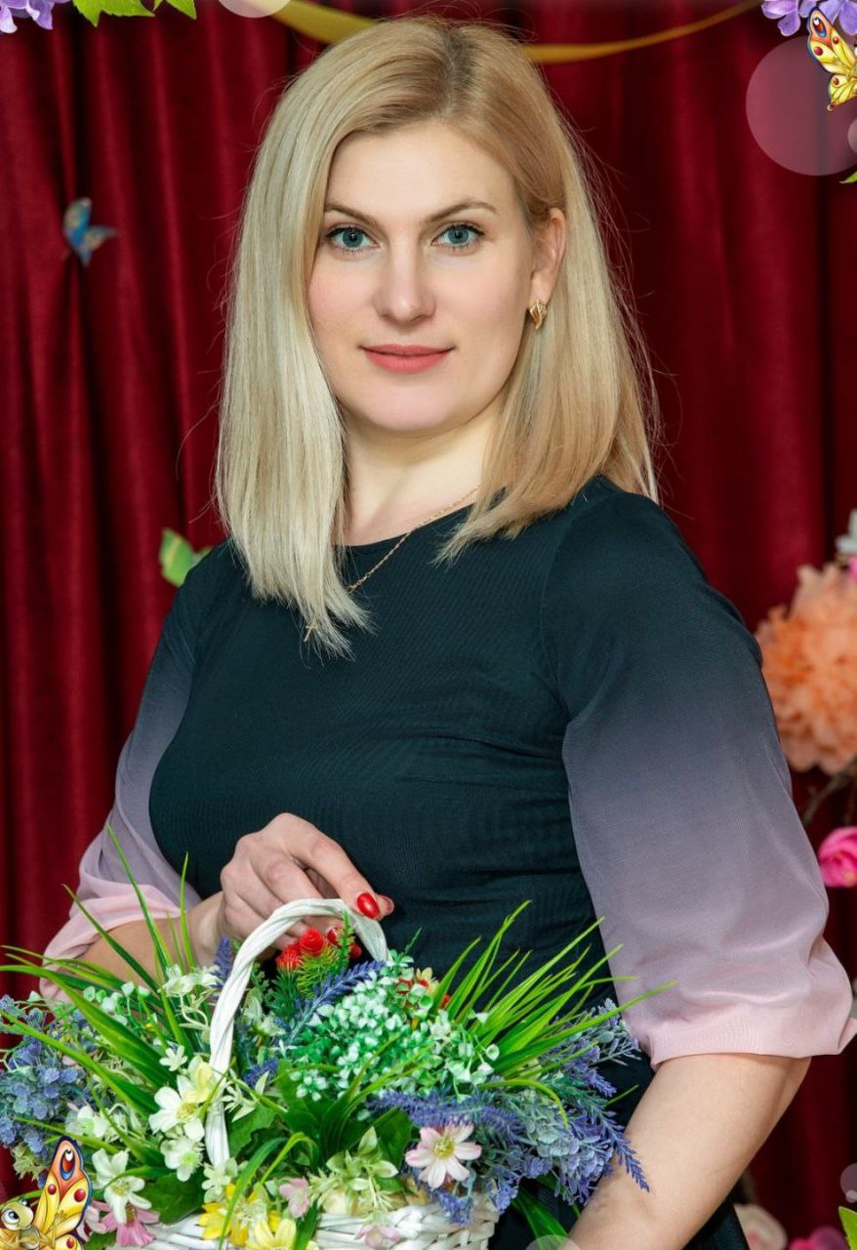
Наконечна Тетяна Володимирівна
Головний спеціаліст відділу освіти, культури, молоді та спорту Мішково-Погорілівської сільської ради

Slide 22
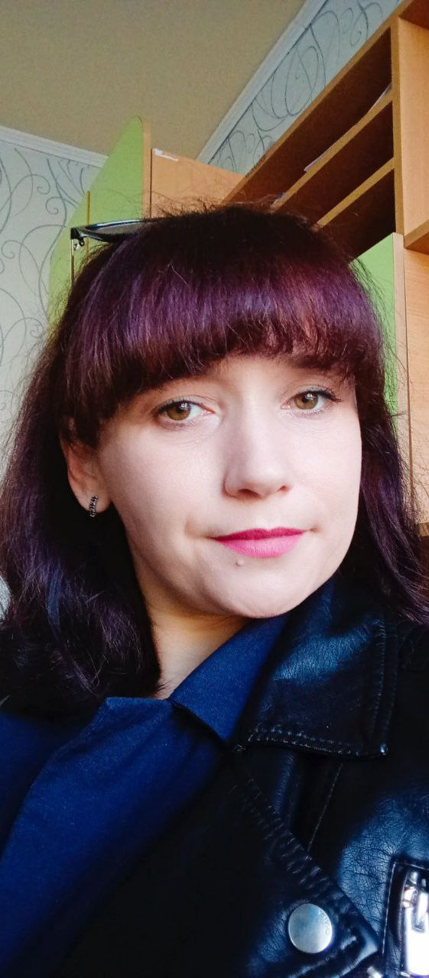
Гуменюк Анна Олегівна
Директорка Мішково -Погорілівського ЗДО №1 "Золотий ключик'

Slide 23
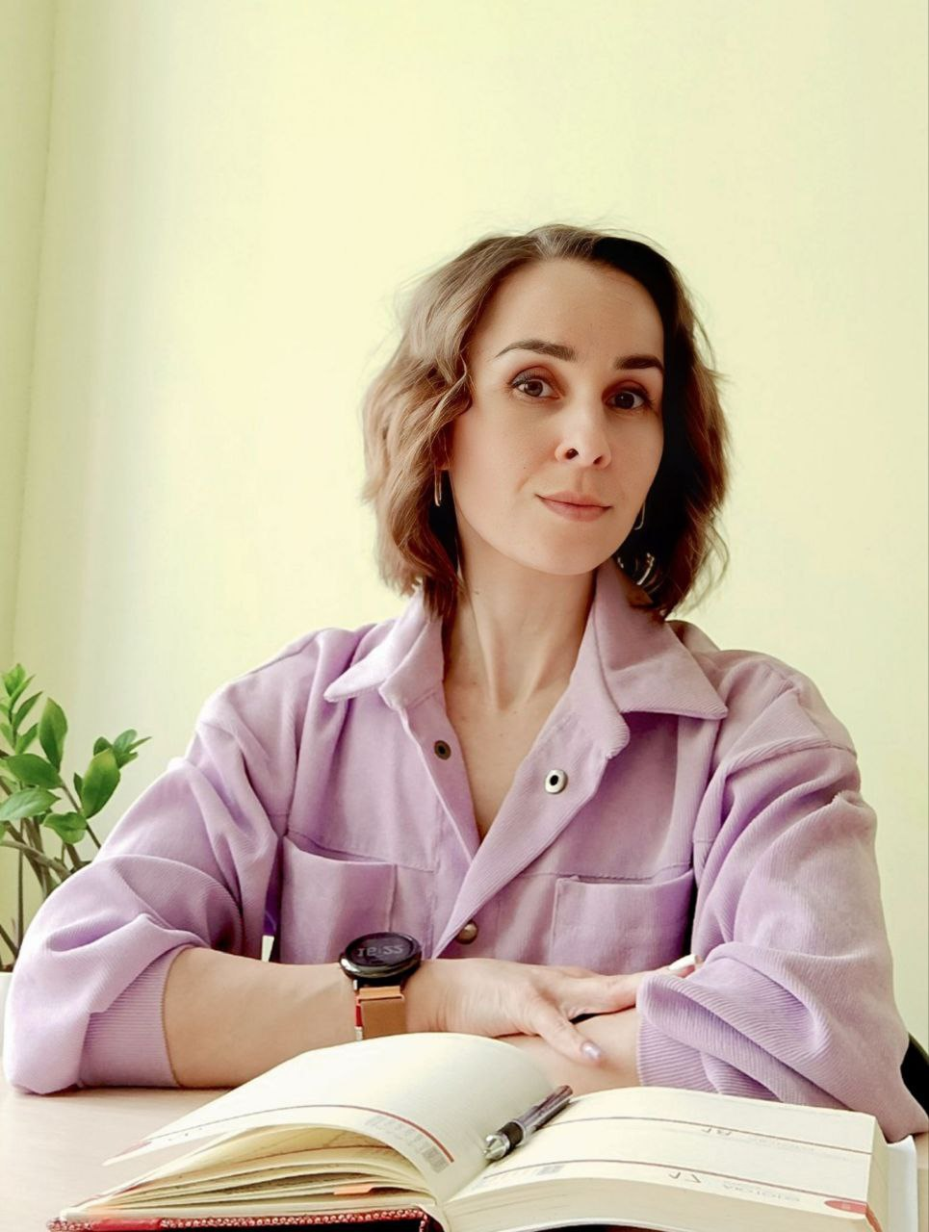
Коваленко Валентина Володимирівна
В.О.директора комунальної установи "Інклюзивно-ресурсний центр № 4" Миколаївської міської ради

